Slide 1
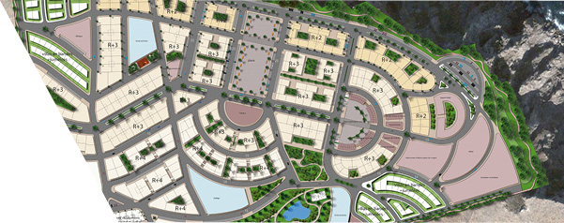
إعلان‭ ‬عن‭ ‬بيع عن طريق عروض أثمان
بتجزئة »دار السلطان«
بقعة أرضية لبناء حمام
بمراكش
‭تعلن‭ ‬ ‬العمران‭ ‬مراكش-اسفي أنها تضـع للبيع عـن طــريق عروض أثمان و دفتر التحملات، بقعة أرضية لبناء حمام كما هو مبين في الجدول أسفله :
^{سحب دفتر التحملات:}
^{من 27 يونيو 2018}
^{إلى غاية 11 يوليوز 2018}
^{آخر أجل لوضع دفتر التحملات:}
11 يوليوز 2018على الساعة الرابعة بعد الزوال .
^{اجتماع لـجنة الفـــرز :}
^{يوم 12 يوليوز 2018}
بمقر شركة العمران مراكش بحضور موثق .
الوكالات التجارية لسحب وإيداع دفترالتحملات | المساحة(م2) | نوع المنتوج | التجزئة | الموقع
*الوكالة التجارية الجهوية العمران مراكش ساحة 16 نونبر- شارع محمد الخامس كليز - مراكش الهاتف : 38 78 44 24 05 *الوكالة التجارية الحوز تاسلطانت أطلس كولف الشريفية – رقم : 123/122 الهاتف : 62 14 37 24 05 | 300 | بقعة أرضية لبناء حمام | دار السلطان | مراكش
فعلى الأشخاص الراغبين في سحب دفتر التحملات، الاتصال بكتابة المديرية التجارية للعمران مـراكش بمقرها الرئيسي آو بالوكالة التجارية الحوز-تاسلطانت ^{بالعنوانين المذكورين أعلاه.}
.
Prix d´une communication locale
العمران مراكش-اسفي
05 24 44 78 38 شارع محمد الخامس، ساحة 16 نونبر، جليز مراكش – الهاتف:
الفاكس: 18 62 44 24 05 - العمران مراكش فرع لمجموعة العمران

